Slide 1
فهم مايقال له دون التعبير عنه بشكل مفهوم
مقدم الهدف
نادية سيف الشامسي

Slide 2
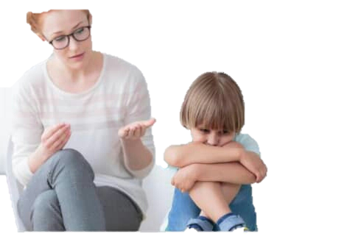
المراجعة: أ. منه الكتبي | الإعداد: أ نادية سيف الشامسي | فهم مايقال له دون التعبير عنه بشكل مفهوم رقم الهدف (889) | الهدف
الفئة العمرية : 3 الى 15 | مستوى الشدة: شديدة | فئة الإعاقة: إعاقة شديدة | بيانات الهدف
عنوان الدرس: فهم مايقال له دون التعبير عنه بشكل مفهوم والد حمد يحب ابنه حمد كثيراً ويخبره انه سيحضر له لعبة السيارة التي يحبها يفرح حمد ويبتسم ويحاول حمد التعبير عن فرحه ولكن كلامه غير مفهوم فيقوم حمد برسم رسمة تعبر عن فرحه وحبه لوالده |  |  | كتاب الطالب

Slide 3
1- يجب على المعلم قول ماذا سيحضر والدك ؟ سيارة جميلة بعد يقول الطالب أن ينظر إلى الصورة

Slide 4
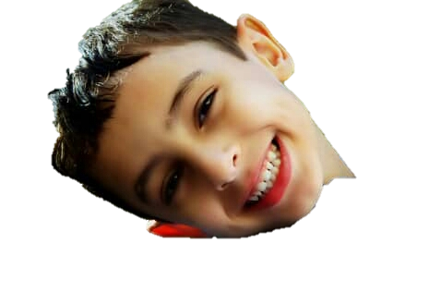
2- يجب على المعلم قول ما رأيك ؟ يقول الطالب انا سعيد بعد أنينظر إلى الصورة

Slide 5
3- يجب على المعلم قول ماذا رسمت لوالدك ؟ يقول الطالب قلب كبير كتبت بداخله أبي بعد أن ينظر إلى الصورة

Slide 6
فهم مايقال له دون التعبير عنه بشكل مفهوم | الهدف
أنشطة مهارية | المكونات
استراتيجيات التعليم : 1- التعلم بالاقران: يتعلم الطالب كيفيةا التعبير بلغة واضحة بالتعاون مع صديق من عمره وجنسه 2 - تعزيز التواصل الاجتماعي : يتعلم الطالب مزيداً من المهارات عندما يحاول التعبير مع أصدقائه 3- التعلم عن طريق الموسيقى والاغاني : super simple learning يتعلم الطالب بالتعبير عن مشاعره مع الموسيقى التحفيزية https://youtu.be/haN8wSmkz0I | المقدمة

Slide 7
1- التعبير عن مافهمه بلغة واضحة
الأنشطة الصفية : 1- يطلب المعلم من الطالب أن يحاول التعبير بلغة واضحة 2- يطلب المعلم من الطالب أن يعبر عن مافهمه من خلال وجهه 3- يطلب المعلم من الطالب أن يعبر عن مافهمه من خلال الرسم 4- يطلب المعلم من الطالب أن يضع اشارة صح عند الكلام الذي يفهمه | كتاب الطالب

Slide 8
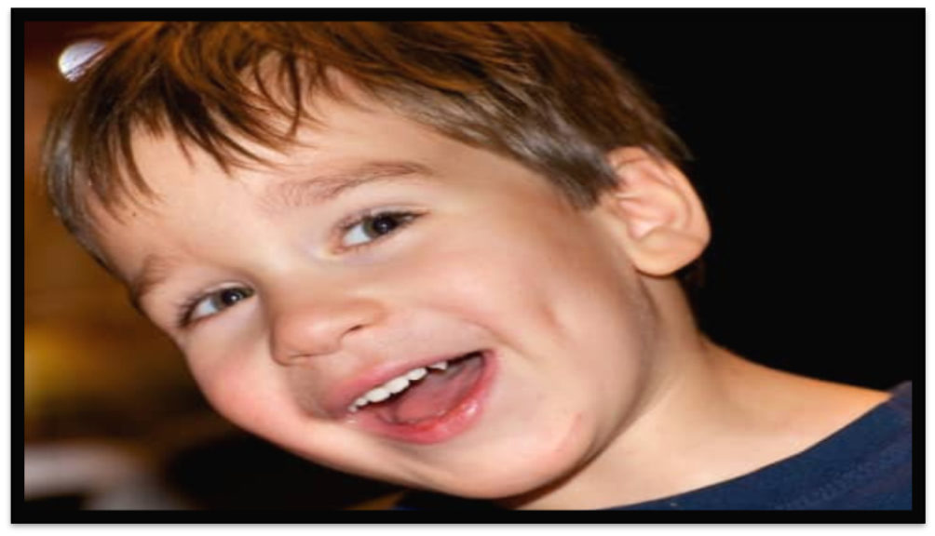
2- يعبر عن مافهمه بالضحك والفرح

Slide 9
3- يعبر عن مافهمه من خلال الرسم

Slide 10
4- يضع إشارة صح عند الكلام الذي يفهمه

Slide 11
الحصة الدراسية: الهدف الرئيسي: مفهم مايقال دون التعبير عنه بشكل مفهوم 1- قراءة الدرس بطريقة معبرة للطلبة عدة مرات مع الإشارة الى الصور في كتاب دليل الطالب 2- تنفيذ التمارين والأنشطة الصفية في كتاب دليل الطالب النشاط الرياضي : مسابقة التعبير عن مافهمه بلغة واضحة اكثر واسرع النشاط الفني : يقوم الطالب بتلوين صورة السيارة النشاط الموسيقي: الاستماع إلى انشودة ينشدها المعلم أثناء اداء المهارة | دليل المعلم
الطلب من الاسرة ان تساعد الطالب في التعبير عن فهمه الكلام باستخدام كلمات بسيطة | الواجب المنزلي
https://youtu.be/QNqp0ySGDgM | تمارين الكترونية
جيد: أن يعبر الطالب عن فهمه بلغة غير واضحة. متوسط: أن يعبر الطالب عن فهمه بكلمات بسيطة. مرتفع: أن يعبر الطالب عن فهمهبلغة واضحة ومفهومة | التقييم

